Slide 1
Heimische Vögel
Europa
Arbeitsaufträge, verwende Wikipedia:
Kopiere von Wikipedia ein paar Sätze in das Textfeld
Tausche das Vogelfoto (Buchfink) aus, kontrolliere, ob die Lizenzangaben passen
Tausche die Karte mit dem Verbreitungsgebiet aus, kontrolliere, ob die Lizenzangaben passen
Tausche die Sounddatei (findest du auf Easy4me) aus – füge die Richtige ein
Hinweis: Falls du nicht sicher bist, welche Lizenzangaben du benötigst, kopiere den Link zum Vogelbild (Rechtsklick auf das Bild) oder Karte mit der Verbreitung des Vogels in eine KI-Anwendung.
Prompt: Welche Lizenzinformation muss ich hier einfügen?
Die KI stellt dir dann die Lizenzinformationen zur Verfügung!
Easy4me

Slide 2
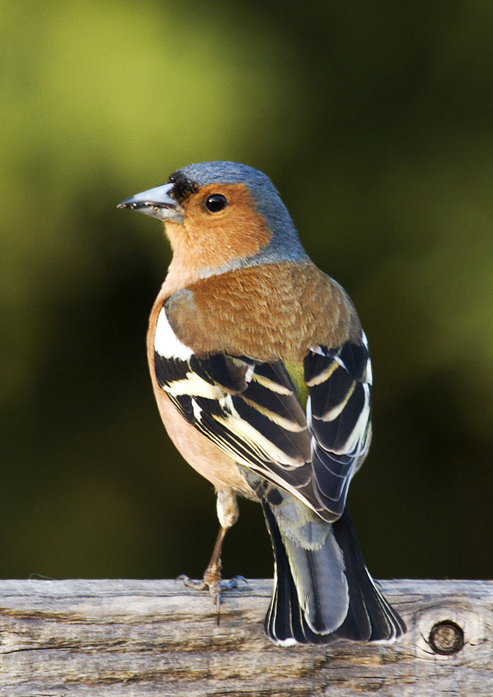

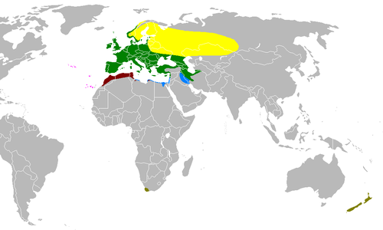
Buchfink
https://de.wikipedia.org/wiki/Buchfink
Der Buchfink (Fringilla coelebs) ist ein zur Familie der Finken (Fringillidae) gehöriger Singvogel…
Kopiere den ersten Absatz von Wikipedia in dieses Textfeld.
Klicke auf das Textfeld, lösche den Inhalt (nicht das Textfeld) und kopiere den ersten Absatz aus der Zwischenablage in das Textfeld.
Gesang:
Von Self: Commons user MichaelMaggs - Selbst fotografiert, CC BY-SA 2.5, https://commons.wikimedia.org/w/index.php?curid=2104233
I, Gretaz, CC BY-SA 3.0 <http://creativecommons.org/licenses/by-sa/3.0/>, via Wikimedia Commons

Slide 3
Zaunkönig
https://de.wikipedia.org/wiki/Zaunk%C3%B6nig
Der Zaunkönig…
Kopiere den ersten Absatz von Wikipedia in dieses Textfeld!
Gesang:
Von Andreas Trepte - Eigenes Werk, CC BY-SA 2.5, https://commons.wikimedia.org/w/index.php?curid=22796287
I, Gretaz, CC BY-SA 3.0 <http://creativecommons.org/licenses/by-sa/3.0/>, via Wikimedia Commons

Slide 4
Zilpzalp
https://de.wikipedia.org/wiki/Zilpzalp
Der Zilpzalp…
Kopiere den ersten Absatz von Wikipedia in dieses Textfeld!
Gesang:
Von Andreas Trepte - Eigenes Werk, CC BY-SA 2.5, https://commons.wikimedia.org/w/index.php?curid=26494111
I, Gretaz, CC BY-SA 3.0 <http://creativecommons.org/licenses/by-sa/3.0/>, via Wikimedia Commons

Slide 5
Rotkehlchen
https://de.wikipedia.org/wiki/Rotkehlchen
Das Rokehlchen…
Kopiere den ersten Absatz von Wikipedia in dieses Textfeld!
Gesang:
Von Jacob Spinks from Northamptonshire, England - Robin, CC BY 2.0, https://commons.wikimedia.org/w/index.php?curid=37128240
I, Gretaz, CC BY-SA 3.0 <http://creativecommons.org/licenses/by-sa/3.0/>, via Wikimedia Commons

Slide 6
Kleiber
https://de.wikipedia.org/wiki/Kleiber_(Art)
Der Kleiber…
Kopiere den ersten Absatz von Wikipedia in dieses Textfeld!
Gesang:
Von Tehgnz1 - Eigenes Werk, CC BY-SA 4.0, https://commons.wikimedia.org/w/index.php?curid=46031793
I, Gretaz, CC BY-SA 3.0 <http://creativecommons.org/licenses/by-sa/3.0/>, via Wikimedia Commons

Slide 7
Kohlmeise
https://de.wikipedia.org/wiki/Kohlmeise
Die Kohlmeise…
Kopiere den ersten Absatz von Wikipedia in dieses Textfeld!
Gesang:
Von Luc Viatour from Bruxelles, Belgique - Parus major Luc Viatour, CC BY-SA 2.0, https://commons.wikimedia.org/w/index.php?curid=9504603
I, Gretaz, CC BY-SA 3.0 <http://creativecommons.org/licenses/by-sa/3.0/>, via Wikimedia Commons

Slide 8
Mäusebussard
https://de.wikipedia.org/wiki/M%C3%A4usebussard
Der Mäusebussard…
Kopiere den ersten Absatz von Wikipedia in dieses Textfeld!
Gesang:
Von Morbakka - Eigenes Werk, CC BY 4.0, https://commons.wikimedia.org/w/index.php?curid=158851400
I, Gretaz, CC BY-SA 3.0 <http://creativecommons.org/licenses/by-sa/3.0/>, via Wikimedia Commons

Slide 9
Falken
https://de.wikipedia.org/wiki/Falkenartige
Der Falke…
Kopiere den ersten Absatz von Wikipedia in dieses Textfeld!
Gesang:
Von Andreas Trepte - Eigenes Werk, CC BY-SA 2.5, https://commons.wikimedia.org/w/index.php?curid=26494111
I, Gretaz, CC BY-SA 3.0 <http://creativecommons.org/licenses/by-sa/3.0/>, via Wikimedia Commons

Slide 10
Mönchsgrasmücke
https://de.wikipedia.org/wiki/M%C3%B6nchsgrasm%C3%BCcke
Die Mönchsgrasmücke…
Kopiere den ersten Absatz von Wikipedia in dieses Textfeld!
Gesang:
Von photo taken by Jakub Stančo, - Übertragen aus cs.wikipedia nach Commons., CC BY-SA 3.0, https://commons.wikimedia.org/w/index.php?curid=1772963
I, Gretaz, CC BY-SA 3.0 <http://creativecommons.org/licenses/by-sa/3.0/>, via Wikimedia Commons

Slide 11
Haubenmeise
https://de.wikipedia.org/wiki/Haubenmeise
Die Haubenmeise…
Kopiere den ersten Absatz von Wikipedia in dieses Textfeld!
Gesang:
Von photo taken by Jakub Stančo, - Übertragen aus cs.wikipedia nach Commons., CC BY-SA 3.0, https://commons.wikimedia.org/w/index.php?curid=1772963
I, Gretaz, CC BY-SA 3.0 <http://creativecommons.org/licenses/by-sa/3.0/>, via Wikimedia Commons

Slide 12
Grünspecht
https://de.wikipedia.org/wiki/Gr%C3%BCnspecht
Die Haubenmeise…
Kopiere den ersten Absatz von Wikipedia in dieses Textfeld!
Gesang:
Foto: Hans-Jörg Hellwig, 03 vgrue-10-11, lizenziert unter CC BY-SA 3.0.
Grafik: Achim Raschka, Picus viridis dis.png, lizenziert unter CC BY-SA 3.0.

Slide 13
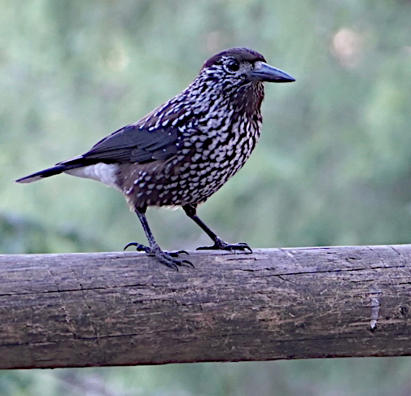
Tannenhäher
Der Tannenhäher (Nucifraga caryocatactes) spielt eine überraschend wichtige Rolle für die Umwelt, besonders in Berg- und Nadelwäldern.
Finde mit einem KI-Portal heraus, warum das so ist und kopiere die Information in das untere Textfeld.
Der Tannenhäher

